Slide 1
第2章 GIS地理基础知识
2.1地球空间的认知及表达
2.2地球形状与地球空间模型
2.3地球空间参照基础的坐标系
2.4地球时间系统

Slide 2
2.1地球空间的认知及表达
一、地球空间的认知
1、人类认识地球的三次大飞跃
  “地理大发现”
  “哥白尼的日心说”
  “数字地球”

Slide 3
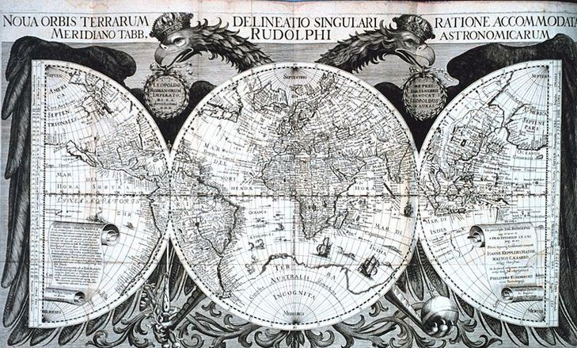
第一次：“地理大发现”对地球是球体的认识

Slide 4
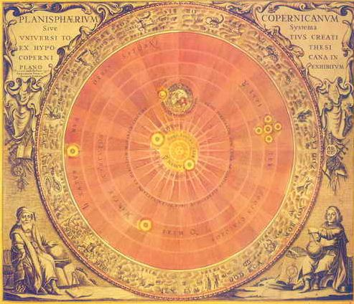
第二次：“哥白尼的日心说”对地球绕日运动的认识；

Slide 5

第三次：“数字地球”的提出，则有助于人类监控地球和保护地球。

Slide 6
二、地学研究对象
  地球系统（或地球空间）
  用空间或地理实体（点、线、面、体）来概括表达地球表层复杂的的环境特点及演变规律，用信息世界模拟现实世界
  地理实体是对现实世界有意义的东西的统称。对于地理实体来说，有形状的，可用维度表达。

Slide 7
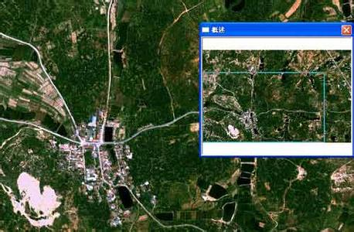
线
面
点

Slide 8
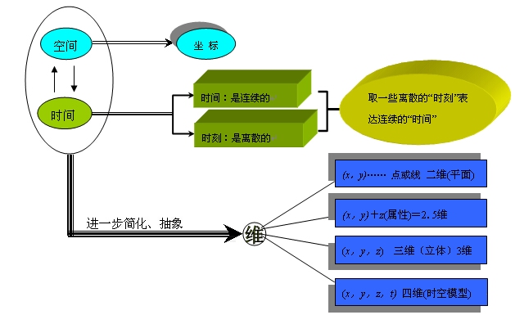
图2.2 地球空间的认知

Slide 9
三、地理实体和地理数据
1.地理实体和地理数据概念
地球表层自然现象和社会经济要素中不能再分割的单元——点、线、面、体，称为“地理实体”。即：GIS的研究对象。
地理实体类别及实体内容的确定是从具体需要出发的，具有很强的尺度特征。
GIS中的地理实体是一个概括、复杂、相对的概念。如：面状实体在小比例尺表达时可能成为点状实体。点状实体在大比例尺可视化里也许就成为面状实体。 如图

Slide 10
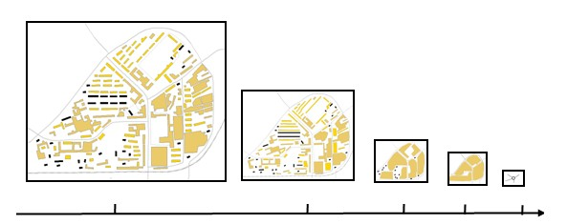

Slide 11
地理数据用于描述空间要素的空间位置，或离散或连续。
  离散要素是指观测值是不连续的，形成分离的要素，并可单个识别，包括点要素（如井）、线要素（如道路）和面要素（如土地利用类型）等；
  连续要素指观测值是连续的要素（如降水量和等高线分布等）。
根据空间特征，地理实体也可分为离散型和连续型两种；若进一步简化、抽象就分为点、线、面、体等实体类型。

Slide 12
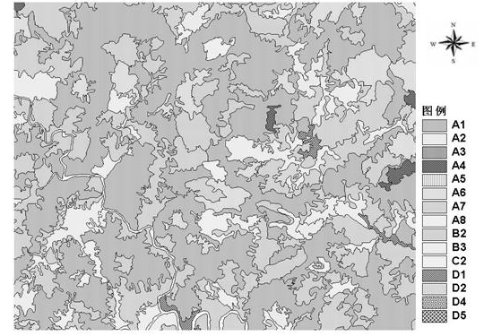
土地类型——离散要素表示

Slide 13
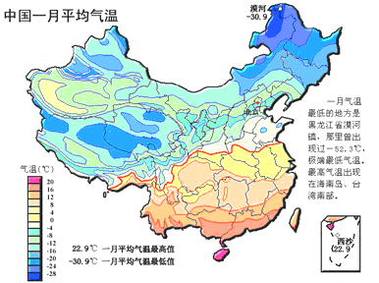
气温分布——连续要素表示

Slide 14
2.地理数据与地理实体的关系
所有地理数据都是地理实体的概括，反映地理实体在地表分布的定位数据都是依据一定的地表定位参照系统。
地理数据是各种地理特征和现象间关系的符号化表示，是一种较复杂的数据类型，涉及到空间特征、属性特征及它们之间关系的描述，人们常把地理数据称为空间数据。
地理实体以什么形式存储和处理反映了实体空间、属性和时间三个特征,也是地理空间分析的三大基本要素。

Slide 15
地理位置和空间关系称为空间特征。定位数据描述地物所在位置，这种位置既可以根据大地参照系定义，如大地经纬度坐标，也可以定义为地物间的相对位置关系，如空间上的距离、邻接、重叠、包含等；
属性特征又称为非空间特征，是属于一定地物、描述其特征的定性或定量指标（包括名称、等级、类别等），即描述了信息的非空间组成部分，包括语义与统计数据等；
时间特征是指地理数据采集或地理现象发生的时刻或时段，反映时序变化等，时间数据对环境模拟分析非常重要。

Slide 16
3.地理数据与比例尺
用地理数据表示现实世界，通过对地理实体的概括和综合表达，如: 地图概括、地图比例尺的概念都反映了这个特征。
地理数据是有选择地表示那些反映客观世界的主要地理实体及其重要特征，其表示的地理实体的数量和特征的详略程度主要受地图比例尺和影像空间分辨率的影响。

Slide 17
图2.4

Slide 18
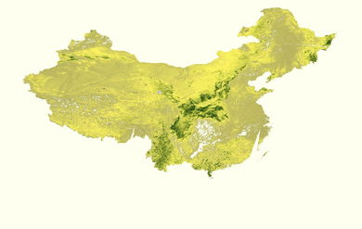
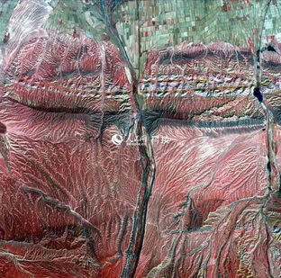
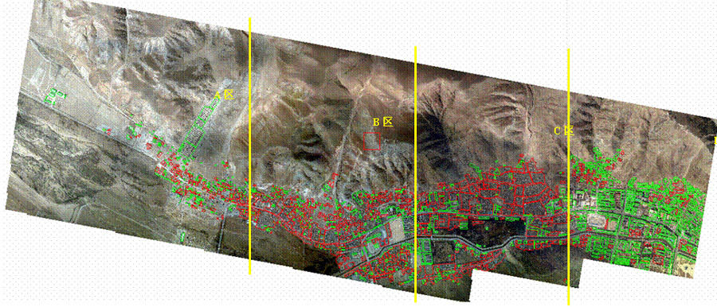

Slide 19
在GIS中，地理数据对地理实体概括描述的程度主要以地图比例尺表示
地图比例尺定义为地图上一条直线段的长度与其在地面上相应的水平投影长度之比。
地图比例尺主要有三种形式：
  数字式
  文字式
  线段或（图解）式

Slide 20
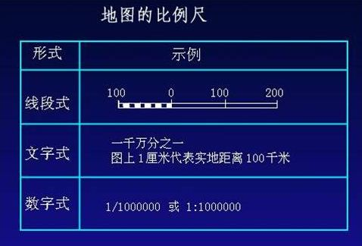
GIS在地图形式显示或输出地理数据时，经常使用线段式（或图解式）比例尺。这是因为随着显示在计算机屏幕上的地图的放大或缩小，图解比例尺相应地按比例拉长或缩短。

Slide 21
传统地图比例尺的大小决定地图表达地理实体内容的详略，对地理数据所表示的地理实体详略程度有影响。
GIS表达地理实体主要与数据库中的数据量多少有关；GIS中地理数据的精度及其所表示的地理实体的详略程度，主要取决于原始地图或影像资料的比例尺。

Slide 22
4.地理数据的分类与编码
地理数据或信息种类繁多、内容丰富，只有将“现实世界”按一定的规律进行分类和编码，才能使其在“信息世界”中有序地存储、检索，以满足各种应用分析需求。
（1）属性数据编码
（2）分类编码
（3）分类码和标识码

Slide 23
（1）属性编码
在属性数据中，有一部分是与几何数据的表示密切相关的。例如，道路的等级、类型等，决定着道路符号的形状、色彩、尺寸等。在GIS中，通常把这部分属性数据用编码的形式表示，并与几何数据一起管理。
  编码是指确定属性数据的代码的方法和过程。
  代码是一个或一组有序的易于被计算机或人识别与处理的符号，是计算机鉴别和查找信息的主要依据和手段。
  编码的直接产物就是代码，而分类分级则是编码的基础。

Slide 24
（2）分类方法及原则
分类方法：将具有共同的属性或特征的事物或现象归并在一起，而把不同属性或特征的事物或现象分开的过程。如：土地类型的分类；世界气候类型分类，等等。
分类是人类思维所固有的一种活动，也是认识事物的一种方法。
分类的基本原则：科学性、系统性、可扩性、实用性、兼容性、稳定性、不受比例尺限制及灵活性等。

Slide 25
（3）分类码和标识码
分类码是直接利用信息分类的结果制定的分类代码，用于标记不同类别信息的数据。分类码一般由数字、或字符、或数字字符混合构成。
标识码是间接利用信息分类的结果，在分类的基础上，对某一类数据中各个实体进行标识，以便能按实体进行存储和逐个进行查询检索。标识码通常由定位分区和要素实体代码两个码段构成 。

Slide 26
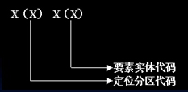
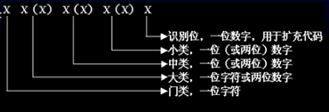
对某一类数据中各个实体进行标识，以便能按实体进行存储和逐个进行查询检索
用于标记不同类别信息的数据
标识码
分类码

Slide 27
四、地理实体类型及空间关系
1.地理实体空间基本类型及表示方法
基本类型
  按空间分布特征可划分为点、线、面、体。
  按维数分：0维、1维、2维、2.5维、3 维。
  地理数据根据点、线、面和体的划分来描述 地理实体的空间分布及其专题特性。

Slide 28
表示方法：
  点状：包括实体点、注记点、内点、角点、节点等。点有特定位置，不能按比例尺表示 。
  线状 ：包括线段，边界、链、弧段、网络等呈线状或带状延伸分布。在地图上它们以线状符号表示；在GIS中，看成具有相同属性的点的轨迹、线或折线，由一系列的有序集坐标表示，并有实体长度、弯曲度、方向性等特性 。

Slide 29
  面状或体状：即多边形或多面体。呈面状分布，且其分布面积和实际形状轮廓能按比例，以面状符号表示。
    离散型面状实体：呈不连续的区域分布，如土地类型、作物分布、森林分布等。（中国土地资源分布图）
    连续型面状实体：呈连续的区域分布，如地形、气温、降水量等。（中国降水分布图）

Slide 30
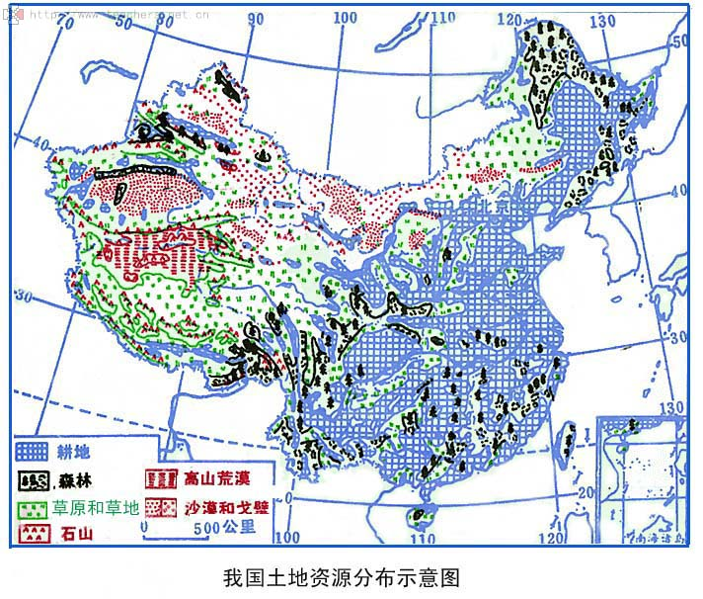

Slide 31
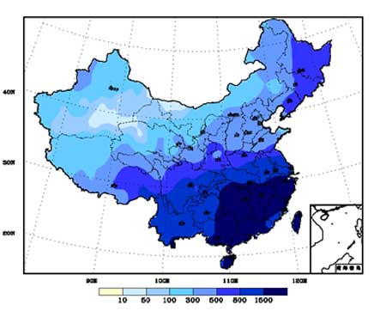

Slide 32
注 意
现实世界的各种现象是比较复杂的，往往由不同的空间单元组合而成。所以，复杂实体可由简单实体组合来表达。用点、线、面两两之间组合可表达复杂的空间问题。
在地图上，通过地图概括或比例尺改变，实体维数的表示可以改变，如：“面（大比例尺的居民点）变到点（小比例尺居民点）”或“面（双线河）变到线（单线河）”。同样，在GIS中，实体维数的表示也是根据比例尺改变的，见图2.5所示。

Slide 33
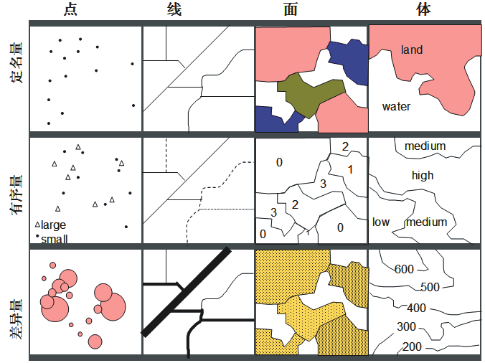
图2.5 四种地理实体的不同表达示例

Slide 34
2. 地理实体的空间关系
拓扑关系
距离关系
方向关系

Slide 35
拓扑（Topology）一词来源于希腊文，拓扑学是几何学的一个分支，研究在拓扑变换下能够保持图形关系不变的几何属性，即“拓扑属性”，指的是一个点在一个弧段的端点，或一个点在一个区域的边界上；而“非拓扑属性”指两点之间的距离，弧段的长度，区域的周长、面积等。拓扑结构应包括：唯一标识，多边形标识，外包多边形指针，邻接多边形指针，边界链接，范围界定（最大和最小x、y坐标值）。

Slide 36
（1）拓扑关系定义
指满足拓扑几何学原理的空间数据点间的相互关系。即用结点、圆弧和多边形所表示的实体之间的邻接、关联和包含等关系。或指虽图形保持连续状态下变形，但图形关系不变的性质（如将橡皮任意拉伸，压缩，但不能扭转或折叠）。
（2）拓扑关系种类
依系统元素之间的关系可分为关联性、邻接性、连通性、包含性等。

Slide 37
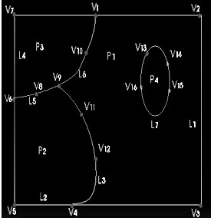
① 关联性：指不同类要素之间，如图2.6中的结点（9）与弧段（5、6、3）关联，多边形（2）与弧段（3、5、2）关联。

Slide 38
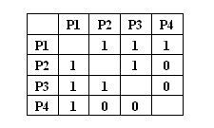
② 邻接性：指同类元素之间，如多边形之间或结点邻接矩阵表达如图2.7所示。其中“1”表示邻接，“0”表示不邻接。
图2.7邻接性表达

Slide 39
③ 连通性
是衡量网络复杂性的程度，常用γ指数和α指数计算它。
γ指数等于给定空间网络体节点连线数与可能存在的所有连线数之比；
α指数用于衡量环路，节点被交替路径连接的程度称为α指数,等于当前存在的环路数与可能存在的最大环路数之比。

Slide 40
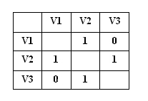
连通性常用于网络分析中确定路径或分析街道是否相通等。连通矩阵如图2.8所示，其中“1”表示连通，“0”表示不连通。
④ 包含性：如面状的体包了哪些线（弧）、点或面状实体。
图2.8 连通性表达

Slide 41
（3）拓扑关系表达
GIS领域目前对于拓扑关系的表达普遍采用的9交叉模型。
首先对线、面几何目标根据其拓扑功效划分三个部位：边界∂Y、内部Yo、外部Y－ ，然后通过这些部位的二元逻辑交运算，根据结果0/1(无交/有交)的组合值确定拓扑关系的种类，然后寻求对应的自然语言的描述。
通过两实体比较三个部位（边界、内部和外部）所产生的组合（3×3=9），称“9交叉模型”，通常采用3×3的矩阵来表示。如图2.9所示。

Slide 42
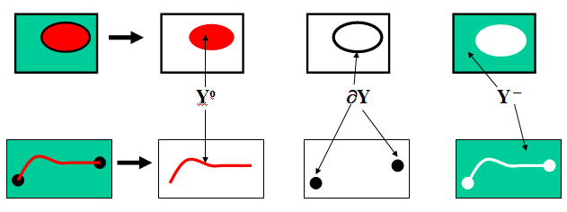
0/1(无交/有交)
1
2
3
图2.9 面、线目标的拓扑部位表示（其中：内部Yo、边界∂Y、外部Y－）

Slide 43
通过分析弃除矩阵中无意义的0/1组合，最后得到线与面目标的拓扑关系有19种，如图2.10。
面与面目标的拓扑关系有8种，如图2.11。

Slide 44
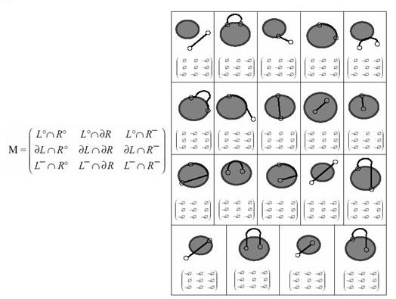
图2.10 线与面目标的19种拓扑关系表达

Slide 45
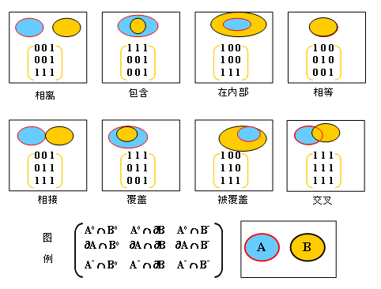
图2.11 面与面目标的8种拓扑关系表达

Slide 46
（4）拓扑数据结构存储
空间数据的拓扑关系如图2.12所示。
结构存储表达见表2.2（a）～（d）所示。其中
  表2.2（a）是结点与弧段的拓扑关系；
  表2.2（b）是弧段与结点的拓扑关系；
  表2.2（c）是弧段与多边形的拓扑关系；
  表2.2（d）是多边形与弧段的拓扑关系；

Slide 47
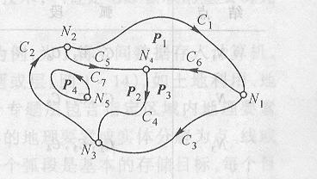
图2.12 空间数据的拓扑关系

Slide 48
结点 | 通过该结点的弧（或链）
N1 | C1、C3、C6
N2 | C1、C2、C5
N3 | C2、C3、C4
…… | ……
表2.2（a） 结点与弧段的拓扑关系

Slide 49
弧段（链） | 起点 | 终点
C1 | N2 | N1
C2 | N3 | N2
C3 | N1 | N3
…… | …… | ……
表2.2（b）弧段与结点的拓扑关系

Slide 50
弧段（链） | 左面 | 右面
C1 | Ø | P1
C2 | Ø | P2
C3 | Ø | P3
…… | …… | ……
表2.2 （c） 弧段与多边形的拓扑关系

Slide 51
多边形（面） | 弧段
P1 | C1、C6、-C5
P2 | C2、C5、C4
P3 | C3、-C4、-C6
…… | ……
表2.2（d） 多边形与弧段的拓扑关系

Slide 52
（5）拓扑关系对GIS空间分析的意义
拓扑关系对于数据处理和GIS空间分析具有重要的意义。表现为：
第一，拓扑关系能清楚地反映实体之间的逻辑结构关系，它比几何关系具有更大的稳定性，不随地图投影而变化；
第二，拓扑有助于空间要素的查询，利用拓扑关系可以解决许多实际问题（如区域的邻接和相邻问题分析）；
第三，根据拓扑关系可重建地理实体，这对于虚拟GIS发展很有利。

Slide 53
2.1.3地理数据、地理实体与图层
在GIS中，地理数据是以图层（Map Layer 或Coverage）为单位进行组织和存储的。
一幅图层表示一种类型的地理实体，它包含了以一定的栅格或矢量数据结构组织的有关同一地区、同一类型地理实体的定位和属性数据，这些数据相互关联，存储在一起形成一个独立的数据集（Dataset）。
由于一幅图层反映某一特定的主题，因此，它又称为专题数据层（Thematic Data Layer）。

Slide 54
图层表示法就是以图层为结构表示和存储综合反映某一地区的自然、人文现象的地理分布特征和过程的地理数据。
图层表示法源自传统的专题地图表示法。专题地图主要用于反映某一主题地理现象的分布特征，一个地区的自然和人文地理综合特征是通过使用一系列的专题地图来表示的。存储在GIS中的每一幅图层可看作是一幅反映单一主题现象的专题地图，但是，一个图层只能用于描述单一地理实体（点、线或面）。

Slide 55
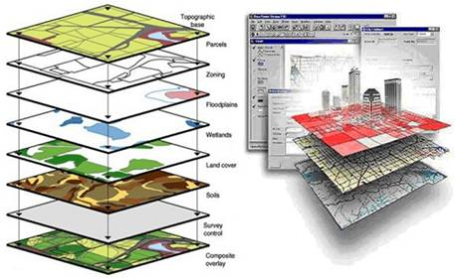
图层与叠加分析

Slide 56
1．地理数据或实体分层基本原则和方法
（1）基本原则
  ① 不同的图形对象类型存放在不同的图层；
  ②基础地理数据作为单独图层；
  ③ 依系统对各种数据的处理方式不同而分层存放。

Slide 57
（2）实施方法
  ①专题分层：每图层对应一个专题，包含某一种或某一类数据或实体。如地貌层、水系层、道路层、居民地层等。
  ②时间序列分层：把不同时间或不同时期的数据作为一个数据层。如2000年和2005 年福州林地数据就可存放两个图层中。

Slide 58
  ③几何特征分层：把点、线、面不同的几何特征数据分成不同的层，如高程点只有位置，没有长度与面积；如道路、水系等，抽象成线，由点串构成，有长度属性；面状的水库湖泊等，不但有位置，而且还有面积、周长等属性。

Slide 59
2、地理数据或实体分层的目的
便于空间数据的管理、查询、显示和分析等。
概括4点：
（1）空间数据分为若干数据层后，对所有空间数据的管理就简化为对各数据层的管理，而一个数据层的数据结构往往比较单一，数据量也相对较小，管理起来就相对简单。
（2）对分层的空间数据进行查询时，不需要对所有空间数据进行查询，只需要对某一层空间数据进行查询即可，因而可加快查询速度。

Slide 60
（3）分层后的空间数据，由于便于任意选择需要显示的图层，因而增加了图形显示的灵活性。
（4）对不同数据层进行叠加，可进行各种目的的空间分析，特别有利于地图的叠加分析。

Slide 61
3．处理数据时应注意的问题
在使用GIS采集和处理地理数据、地理实体和图层之间的关系时，应注意5个问题。
（1）某些空间数据库管理系统要求把点、线、面实体分别组织、存储在不同的图层中，如早期版本的Arc/Info对Coverage的存储，点与面目标不能存放在一起。
（2）由于不同属性描述，所定义的属性表是不一样的，所以，同一种几何类型但功能不同的地理实体应分别组织、存储在不同的图层中。

Slide 62
（3）反映同一地理实体但具有不同比例尺或不同资料来源的地理数据应分别组织、存储在不同的图层中。
（4）对来源于不同部门或需要经常更新的地理数据应分别组织、存储在不同的图层中。
（5）当研究的区域范围较广时，由于地理数据量大，应注意合理分幅，然后再将各分幅数据分别存储，构建所需的图层。

Slide 63
2.2地球形状与地球空间模型
一、地球的形状
1、球体
2、椭球体
3、不规则的椭球体
4、具有高低起伏的扁球体。
5、真实地球形状描述，则与人们对了解地球所要求的精度相关。

Slide 64
地球自然地面实际呈高低起伏。最高处为珠穆朗玛峰顶，海拔8844．43m，最低马里亚纳海沟底，海拔 -11034m，但两者相差约20km，若与地球的赤道半径6378.140km和极半径6356.755km相比，或与地球的平均半径6378.14km对比，悬殊较大。若用相同的比例尺缩小来反映地球，则难以表达地表的20km的差别。
在精度要求不高时，常把地球视为“圆球体”，如地球模型之一“地球仪”。

Slide 65
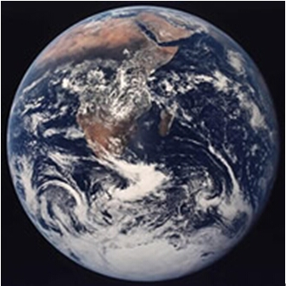



Slide 66
2.2.2 地球空间模型
对现实世界的数据表达可以采用地球空间模型。
在研究地球形状时，可以借助地球椭球面和大地水准面来表达。
地图和GIS其实都是地球模型
  地图以图形符号来记载和表示地理数据；
  GIS以数字形式来记载和表示地理数据。

Slide 67
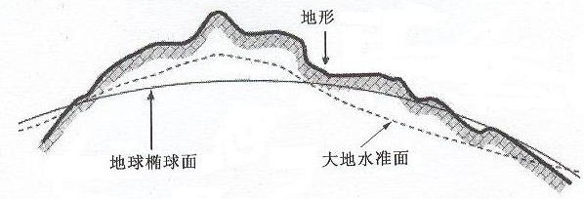
2.2.2 地球空间模型
人们或用规则的椭球体来模拟地球，或用规则的球体来模拟地球，或用大地水准面来模拟真实的地面。

Slide 68
2.2.2 地球空间模型
如何描述地球的形状？这是地图和GIS要解决的重要问题之一。一般可用地球空间模型表达，常见的地球空间模型有以下几种。
（1）地球的自然表面：是一个高低起伏、不规则的表面，包括海陆表面。

Slide 69
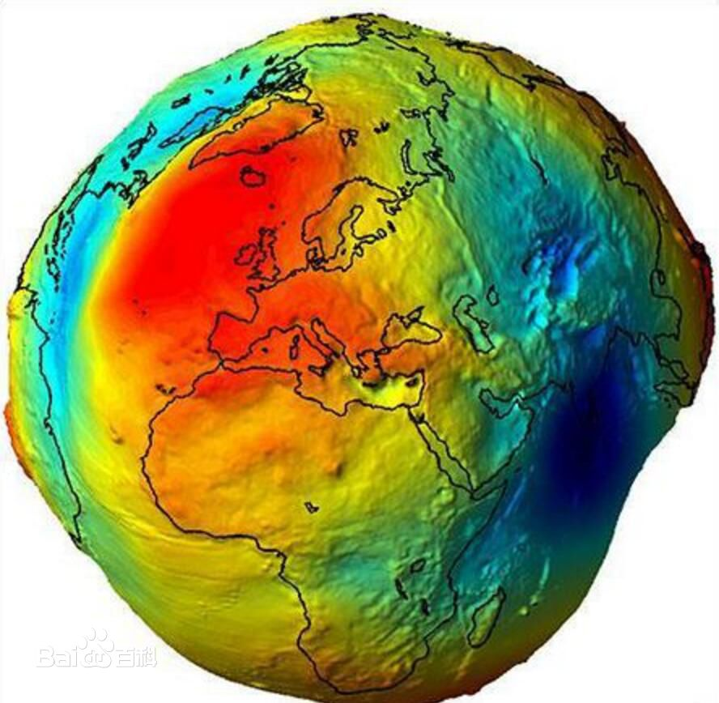
2.2.2 地球空间模型
（2）地球大地水准面：假设当海水处于完全静止的平衡状态时，从海平面延伸到所有大陆下部，而与地球重力方向处处正交（即垂直）的一个连续、闭合的水准面，也就是地球引力场的等势面，称为大地水准面。如图2.14所示。

Slide 70
（3）地球椭球体模型：以大地水准面为基准建立起来的地球椭球体模型（见图2.15），表面是个规则的数学表面，椭球体的大小通常用两个半径――长半径a（也叫赤道半径）和短半径b（也叫极半径），或由一个半径和扁率u或偏心率e来决定。

Slide 71
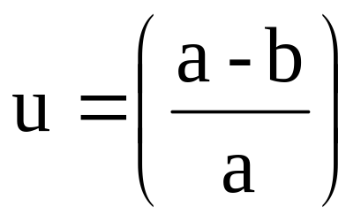

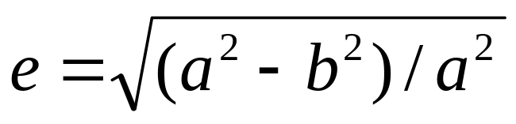
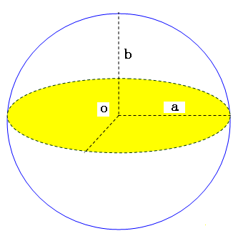
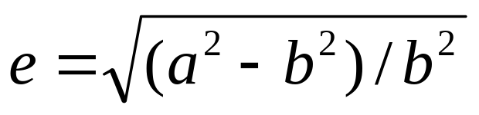
其中：
扁率：
第一偏心率：
第二偏心率：
图2.15地球椭球体模型

Slide 72
对于地球椭球体的描述，由于计算年代不同，所用方法不同；测定地区不同，其描述方法也不同。
一百多年来，各国研究者对地球椭球体进行了众多研究，提出了多组地球椭球体参数。常用参数数据如表2.3。不同的GIS软件，所提供的地球椭球体模型种类有不同，如ArcGIS软件中就提供了30多种地球椭球体模型。

Slide 73
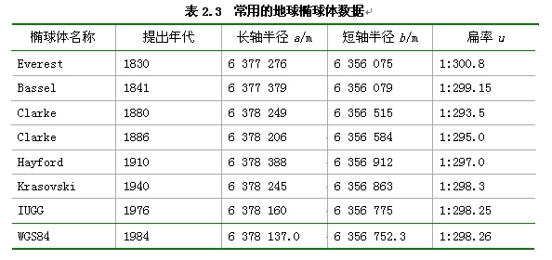

Slide 74
我国于1954年开始采用前苏联克拉索夫斯基（Krasovski）椭球体作为地球表面几何模型，即1954年北京坐标系。20世纪70年代末建立了新的1980西安坐标系，采用了国际大地测量与地球物理联合会（IUGG）提供的椭球体。1984年后采用了世界大地坐标（WGS84）椭球体，建立的是国家大地坐标系。
2008年7月1日后启用2000国家大地坐标系，它是全球地心坐标系在我国使用的具体体现，同时，国家测绘局公告2000国家大地坐标系与现行国家大地坐标系转换、衔接的过渡期为8至10年。

Slide 75
2000国家大地坐标系采用的地球椭球参数如下：
  长半轴 a＝ 6 378 137m
  短半轴 b＝ 6 356 752.31414m
  扁 率 f＝ 1/298.257222101
  地心引力常数：GM=3.986004418*10¹⁴m³S⁻²
  自转角速度: W=7.292115*10⁻⁵rad*S⁻¹

Slide 76
应用GIS技术来模拟、反演区域地理过程或现象是地学应用的重要发展趋势。
地表不同区域参数的选择（是曲面还是平面，是球体还是椭球体，还是不规则椭球体）是GIS地学应用模型构建的关键。

Slide 77
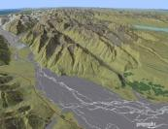
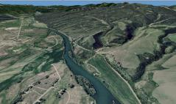
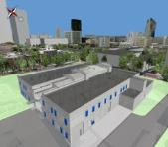
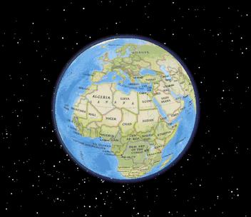
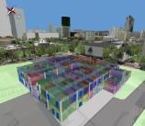
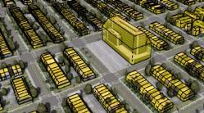
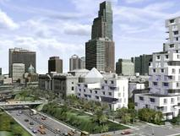
景观模拟
球体
建筑物建模
虚拟城市

Slide 78
2.3空间参照基础的坐标系
2.3.1坐标系统
由于GIS的一个基本原则是集成在一起使用的地图图层必须在空间上是仿射的，所以，了解空间参照基础的坐标系统很重要。与GIS有关的坐标系统主要有：
1.地理坐标，属于球面坐标系统；
2.投影坐标，属于平面坐标系统。

Slide 79
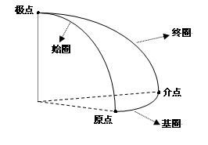
1.球面坐标一般模式
由基圈、始圈和终圈构成的球面三角，如图2.16。

Slide 80
2.常见的地理坐标系
（1）目前常见的定位坐标系统有
地方独立坐标系
1954北京坐标系
1980西安坐标系
1984国家大地坐标系
2000国家大地坐标系

Slide 81
（1）地理坐标系
属于球面坐标系，它的基圈是赤道，始圈是本初子午线，终圈是所在地的经线，纬线和经线相交定点，用纬度（φ）和经度（λ）表示，即（φ，λ）。
例如：北京（39.9 N°，116.4°E），福州（26.0N°,119.3°E），武汉（30.5 N°，114.2°E）等。地球表面空间要素的位置是基于用经、纬度值表示的地理坐标系。

Slide 82
（2）平面坐标系
若把地球曲面视为平面，或地球曲面投影后的平面，可用狄卡尔直角坐标系（x，y）表示地面的位置，单位“米”或“千米”。
GIS 用户通常是在平面上对地图要素进行处理，地球表面空间要素的位置是基于用x轴和y轴表示的平面坐标系。

Slide 83
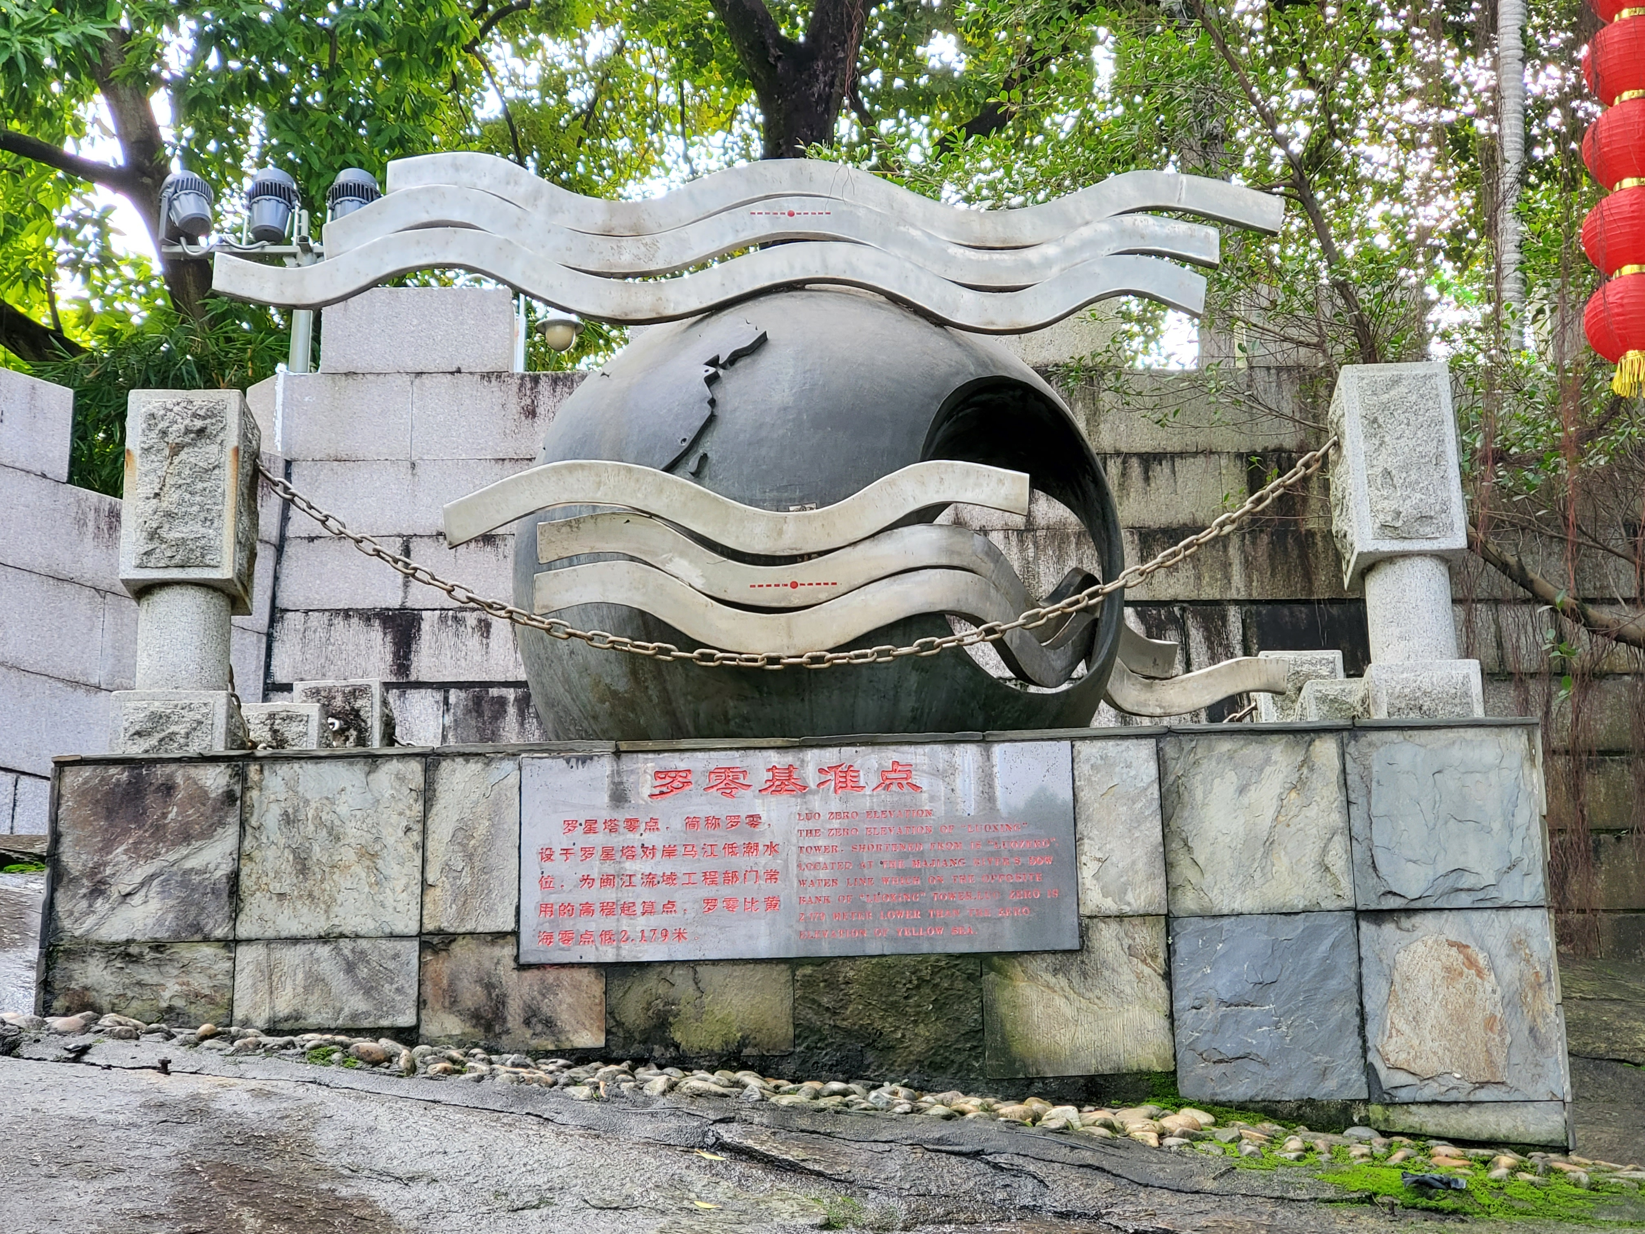
（3）高程系
如果考虑高度，对应于每一个空间点位置，可以用大地坐标系的形式表示，即（φ，λ，h），也可用空间大地直角坐标系表达，即（x，y，z）表示。
目前国内常见高程系有黄海高程系（高程基准面以黄海平均海面为准）和地方高程系（如福建有罗星塔平均海平面作为基准）。

Slide 84
（3）高程系
1956年黄海高程基准
解放后我国采用青岛验潮站在1950～1956年间测得的黄海平均海水面作为高程基准面，根据这个基准面建立了“1956黄海高程系”。
为了确定高程基准面的位置，在青岛建立了一个与验潮站相联系的水准原点，作为全国高程测量的基准点，该水准原点的起算高程值为72.289米。

Slide 85
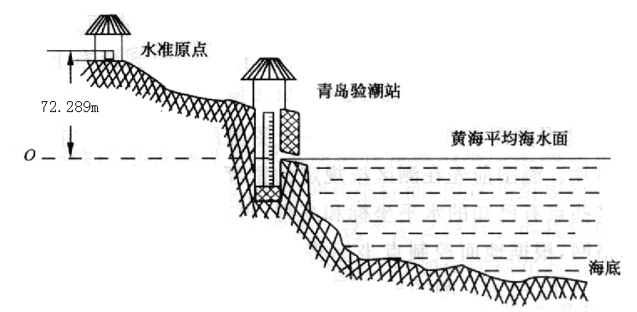
（3）高程系
1956年黄海高程基准

Slide 86
（3）高程系
1985年黄海高程基准
水准原点：青岛水准原点
基准面：青岛验潮站1952-1979年验潮数据测得的
黄海平均海水面
起算高程：72.260米

Slide 87
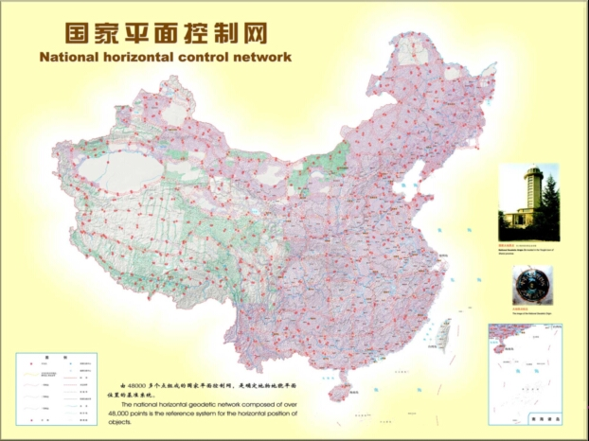

Slide 88
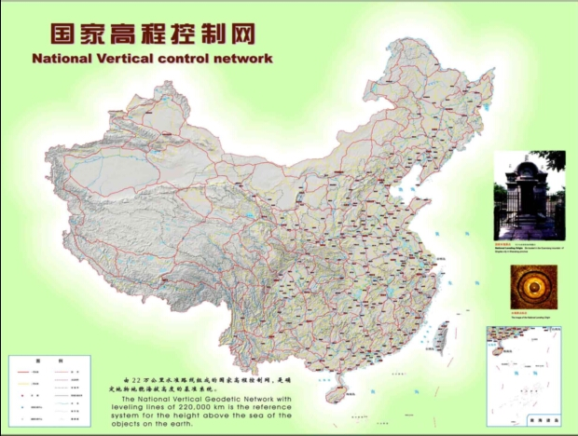

Slide 89
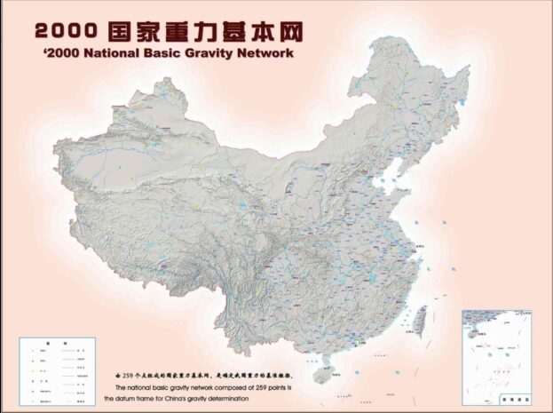

Slide 90
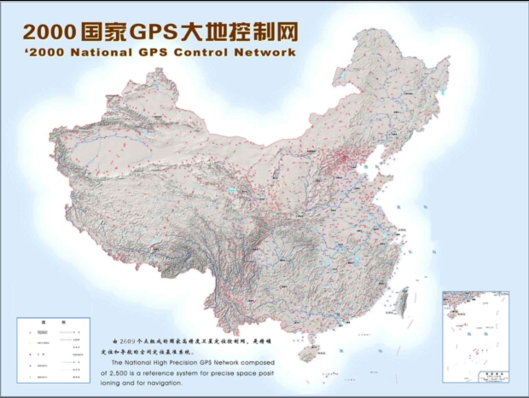

Slide 91
2.3.2地图投影
1．地图投影的基本问题
地球是个球体，如何将地表曲面转换成平面，从一种坐标系转换到另一种坐标系，这就是地图投影的问题。
定义将地球椭球面上的点映射到平面上来的方法，称为“地图投影”。
将不可展的地球椭球面展开成平面，且不断裂，图形就要发生变形，在制图学上称为“投影变形”。一般有长度变形、角度变形和面积变形。

Slide 92
地图投影的类型很多，依变形性质可分为等角投影、等面积投影和任意投影；依可展曲面形状可分为圆锥投影、圆柱投影和方位投影；依投影面与地轴轴向的相对位置可分为正轴、斜轴和横轴投影类型等（关于地图投影知识参见相关的地图学教材）。
每一种投影都与一个坐标系统相联系。坐标系统是一套说明某一物体地理坐标的参数，其中参数之一就为“投影”。投影关系说明如何将图形物体显示于平面上，而坐标系统则显示出地形地物所在的相对位置。

Slide 93
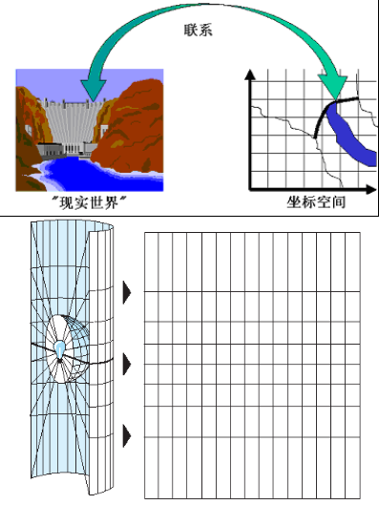
地球椭球体与地图投影

Slide 94
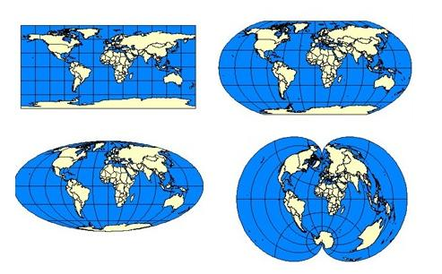
空间数据在不同地图投影中的转换

Slide 95
2．地图投影与GIS
地图是GIS的主要数据来源，在采集地图数据并输入GIS的过程中，就要考虑地图投影的系统配置。为确保GIS在同一系统内或在不同系统之间的信息（或数据）能够实现交换和共享，配准是第一步。否则后续所有基于GIS的空间分析、处理及应用都是不可能的。
这里所说的“处理”指的是“投影和重新投影”，前者是指将数据集从地理坐标转换成投影坐标，后者是指从一种投影坐标转换成另一种投影坐标。(实验2）
可以说地图投影对GIS的影响是渗透在GIS建设的各个方面，图2.17可以反映出地图投影与GIS的关系。

Slide 96
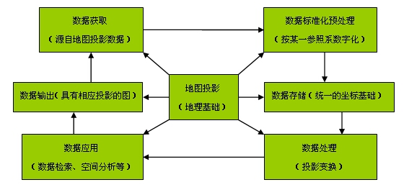
图2.17地图投影与GIS的关系

Slide 97
3．地图投影在GIS中的作用
地图投影在GIS中的作用主要有以下几个方面。
（1）GIS以地图方式显示地理信息。地图是平面，而地理信息则是在地球椭球面上，因此地图投影在GIS中不可缺少。投影是一个GIS项目的首要任务。
（2）GIS数据库中地理数据以地理坐标存储时，则以地图为数据源的空间数据必须通过投影变换转换成地理坐标；而输出或显示时，则要将地理坐标表示的空间数据通过投影变换转换成指定投影的平面坐标。
（3）在GIS中，地理数据的显示可根据用户的需要而指定投影方式，但当所显示的地图与国家基本地图系列的比例尺一致时，一般采用国家基本系列地图所用的投影。

Slide 98
4．统一地图投影系统
地球曲面转换成平面是应用了地图投影的原理，在空间信息系统中投影系统配置要统一。一般要求包括以下4个方面：

Slide 99
各国家的地理信息系统投影与该国基本地图系列所用的投影系统一致。
各比例尺GIS投影与相应比例尺的主要信息源地图所用的投影一致。
各地区GIS投影与所在区域适用的投影一致。
各种地理信息系统一般以一种或两种（至多三种）投影系统为其投影坐标系统，以保证地理定位框架的统一。

Slide 100
空间信息系统中地图投影配置的一般原则如下：
所配置的投影系统应与相应比例尺的国家基本图（基本比例尺地形图、基本省区图或国家大地图集）投影系统一致；我国基本比例尺地形图除1:100万外均采用高斯――克吕格投影为地理基础。
系统一般只考虑至多采用两种投影系统，一种服务于大比例尺的数据处理与输入输出，另一种服务于中小比例尺。

Slide 101
为保证不变形或变形少，选用投影以等面积投影为宜。
所用投影应能与网格坐标系统相适应，即所采用的网格系统(特别是一级网格)在投影带中应保持完整。

Slide 102
5．统一的地图投影系统的意义
为GIS选择和设计一种或几种适用的地图投影系统和网格坐标系统，可以为各种地理信息的输入、输出及匹配处理提供一个统一的定位框架。
各种来源的地理信息和数据具有共同的地理基础，可以通过地图投影反映出它们的地理位置和地理空间关系。

Slide 103
6．面向数字地球的投影问题
数字地球（Digital Earth）是美国前副总统戈尔于1998年提出的，其基本概念是指可以嵌入海量地理数据的多分辨率和三维的地球表示，是虚拟地球，是现实地球的模型。
受传统地图空间数学基础理论和方法的影响，目前几乎所有的GIS均沿用地图投影作为自己参考系的数学基础，这在特定用途、局部范围内是可行的。

Slide 104
在全球空间信息化进程的快速推进和数字地球战略的实施过程中提出了一些新的问题。其中，在地图投影方面，为适应全球空间数据共享和大型GIS建设，需要一套新的实用的“地图投影”模型；为强调区域特征和灵活方便地表达地图，需要多级缩放功能，来满足人们对重点区域的细节信息可视化显示。
目前，有关这方面的研究已有一定的进展，典型的成果是球面格网模型的建立（球面四元三角网QTM）及其在全球参考系统中的应用 。

Slide 105
2.4地球时间系统
2.4.1 时间的本质和含义
时间与空间一样，是物质存在的一种形式。宇宙万物都在时间的长河中发生、发展与变化。斗转星移，日月盈亏，寒来暑往，潮涨潮落……总是一件事接着一件事，一个过程跟着另一个过程，绵延不断，反映出时间既是无始无终的，又是连续不断的。
物质运动变化的序列和持续的性质，就是时间的本质。时间不能完全脱离于空间，而必须和空间结合在一起，空间目标的表征和现象是随时间变化而变化的。

Slide 106
时间有时刻和时段两重含义
时刻是指无限流逝时间中的某一瞬间，就像时间尺度上的刻度与标记——用以确定事件发生的先后，如：年代、月份、日期、时、分、秒等；
时段是指任意两时刻之间的间隔——用以衡量事件经历的长短，如：年数、月数、日数、时数、分数、秒数等。

Slide 107
2.4.2 量时原则和时间计量系统
时间是通过物质的运动形式来计量表达的，但在选择不同的物质运动形式来表达或计量时间的过程中，必须遵从的三个原则是：被时间计量所考察的物质运动必须具有——周期性、稳定性和可测性。地球公转运动、月球公转运动和地球自转运动都符合量时原则的“三性”，分别以它们运动周期来计量时间，便产生了“年”、“月”、“日”的基本单位。
即使是同一种周期性运动，因选择不同的量时天体（参考点），其周期时值也不同，于是便产生了不同的时间计量系统。例如依据地球自转的恒星时、太阳时系统，依据地球公转的历书时系统；依据原子振荡的原子时系统等。

Slide 108
在GIS中人们经常用到的是太阳时系统（以太阳在天穹上的位置来确定一日中的时间），包括平太阳时（简称平时）和视太阳时（简称视时）。它们之间的关系为：
视时-平时=时差
其中：视时可测，时差可查天文部门提供的数据（或表格），平时一天为24时。
平太阳时在实际应用中，有标准时、地方时和区时等。如我们用的“北京时间”，就是中国的标准时，或东八区区时，或120度东经的地方平时。
有关时间计算或换算可参考相关书籍。

Slide 109


